Slide 1
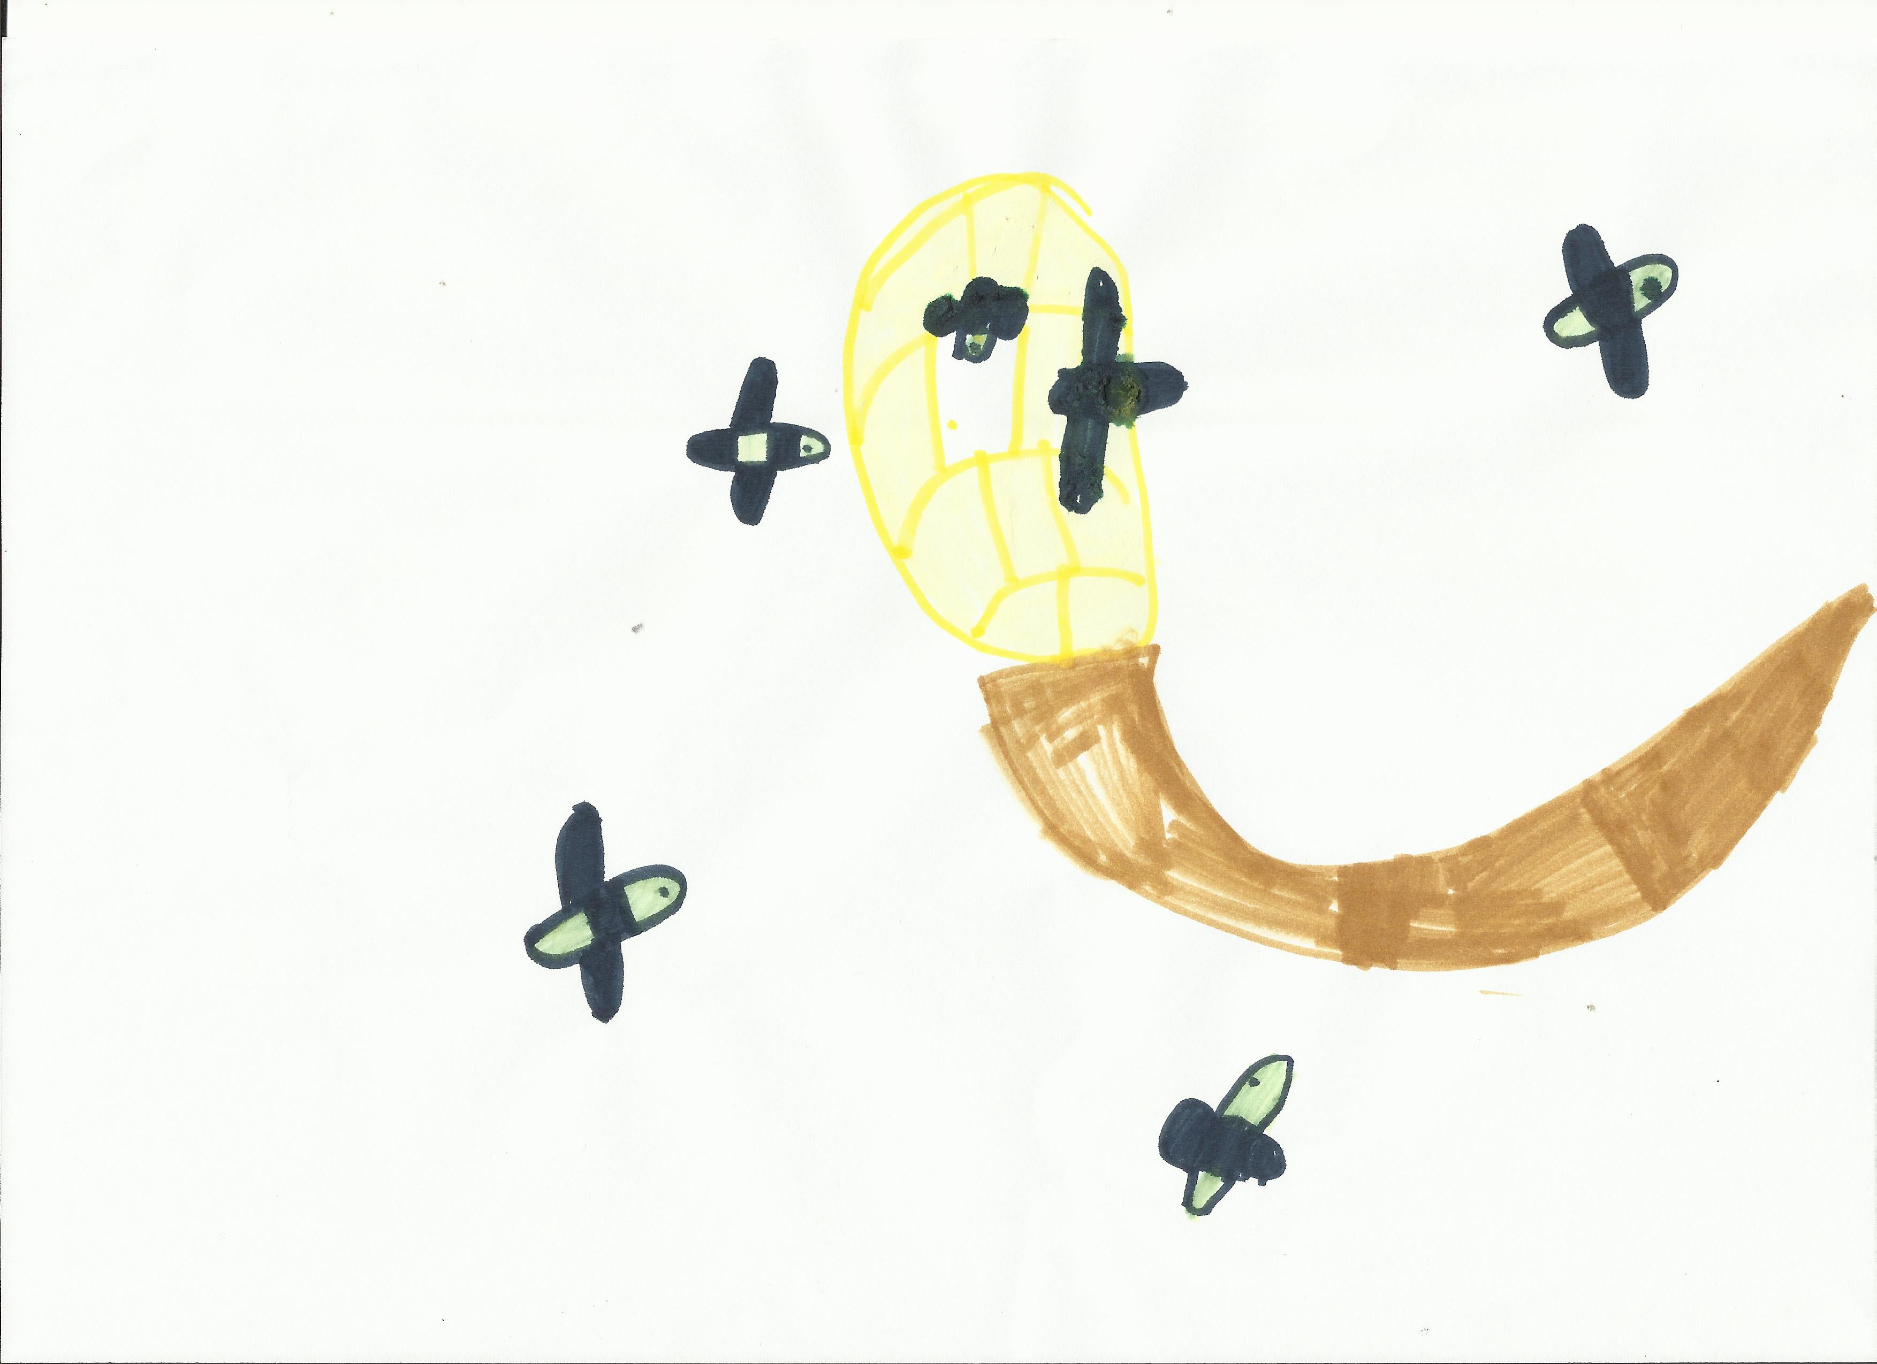
Ekologie
Prostor
Jakub Horák

Slide 2
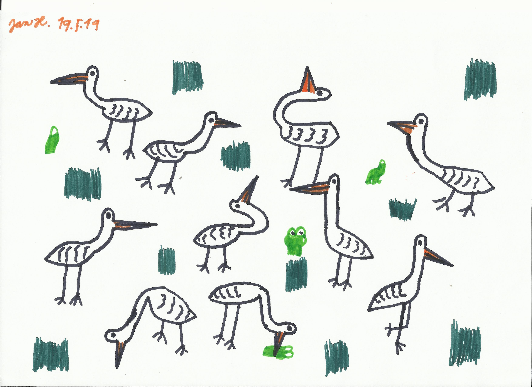
Prostor
Jakub Horák
Úvod
Waldo Tobler 1970 práce o simulaci populačního růstu Detroitu
Bližší věci jsou si více příbuzné než vzdálenější (Vše souvisí se vším)

Slide 3
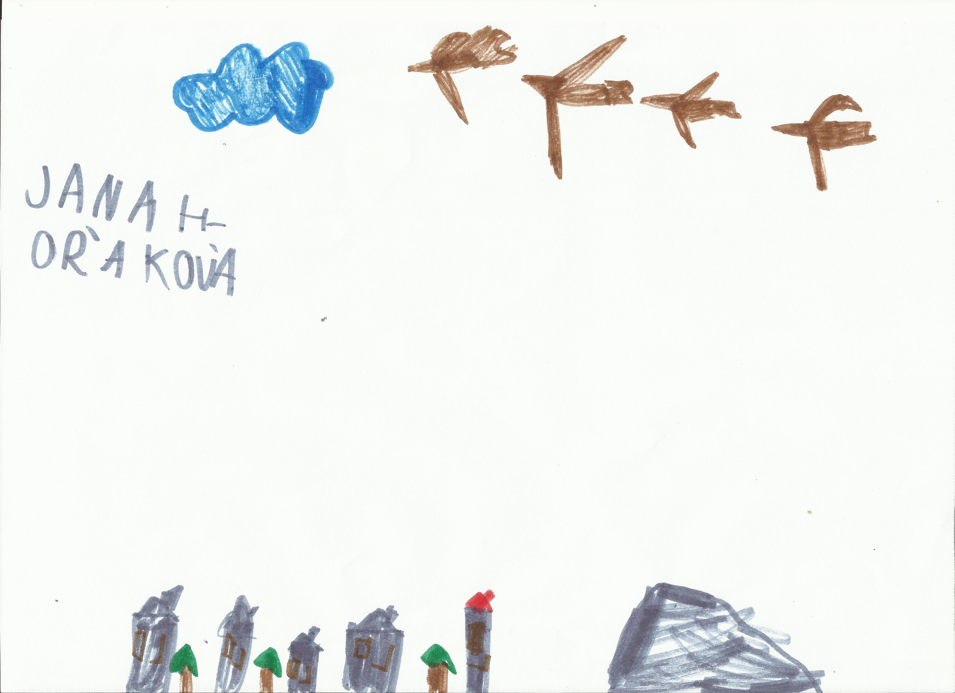
Prostor
Jakub Horák
Prostor a spol.
V přírodě jsou různé fenomény, které jsou člověkem podceňovány
Schopnost živočichů poznat orientaci pomocí vnitřního kompasu
Migrace ptáků či mořských savců
Návraty psů domů

Slide 4
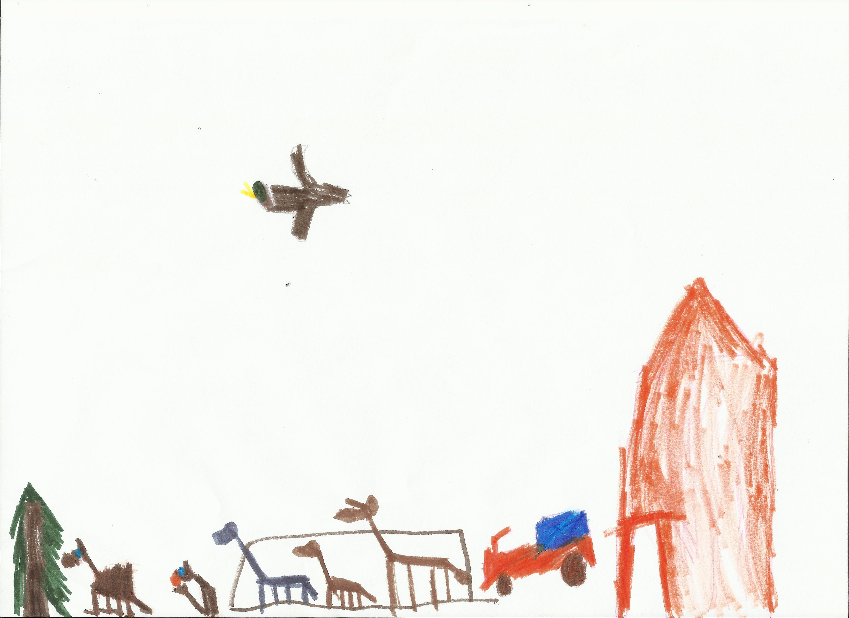
Prostor
Jakub Horák
Prostor a spol.
Prostor má velký vliv na vztahy uvnitř populací a společenstev
Má vliv i na rozmístění vlastností prostředí
Jedná o náhodný jev anebo něčím konkrétním způsobený proces?

Slide 5
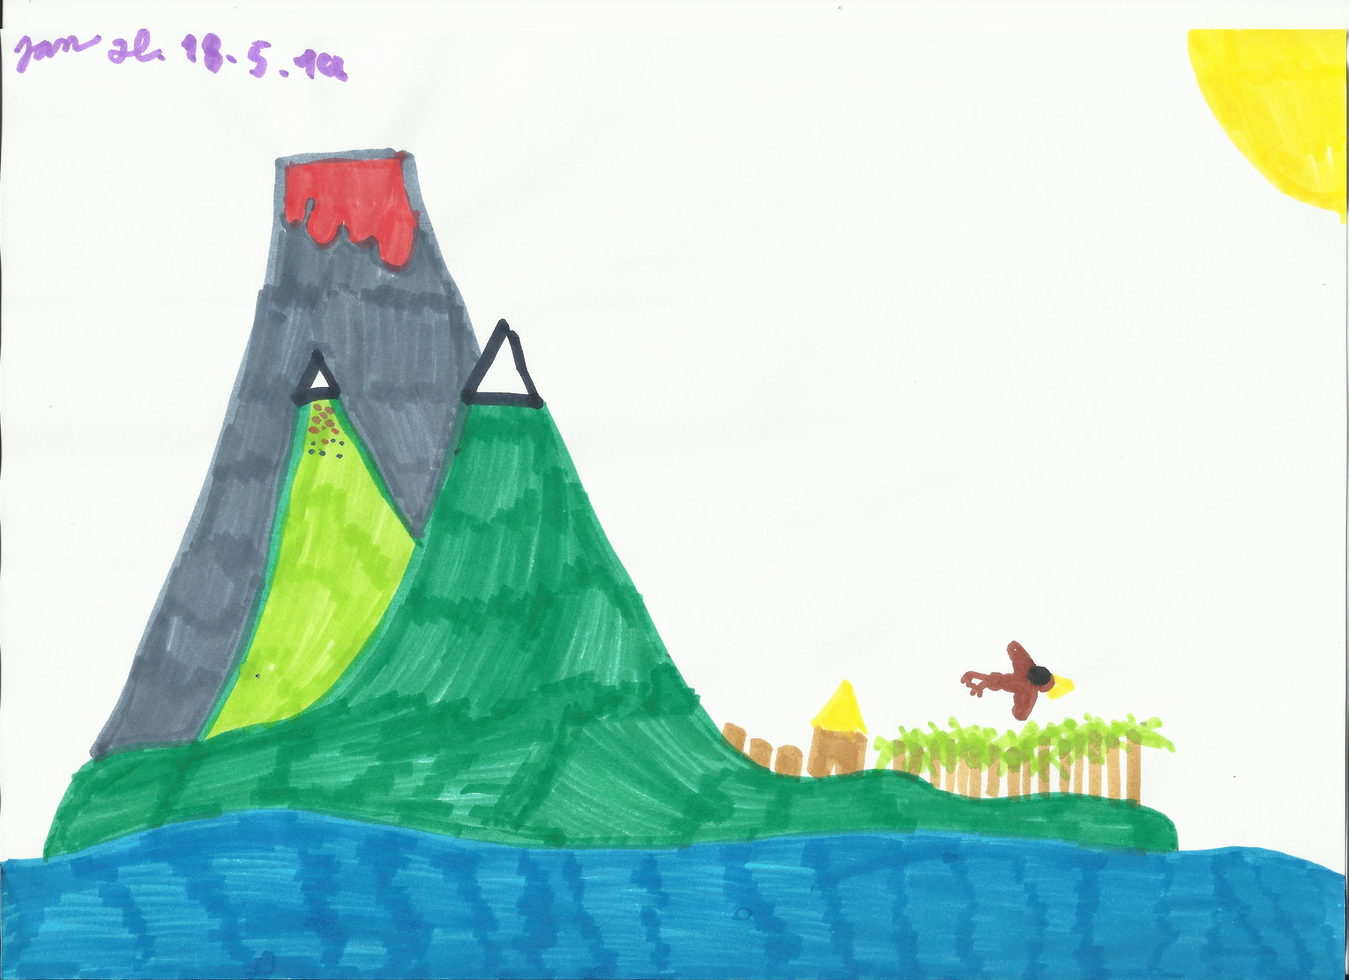
Prostor
Jakub Horák
3D
Zeměpisná šířka a délka
Třetí rozměr bývá zanedbáván
Vzdálenost od středu Země
Nadmořská výška
Výška nad zemí
Hloubka pod zemí

Slide 6
Prostor
Jakub Horák
Prostorová závislost
Prostorová autokorelace
Rozmístění živé a neživé složky v krajině má své zákonitosti
Může nám pomoci odhalit, co se v přírodě děje
Organismy a vlastnosti prostředí jsou si podobnější, čím blíže si v prostoru jsou

Slide 7
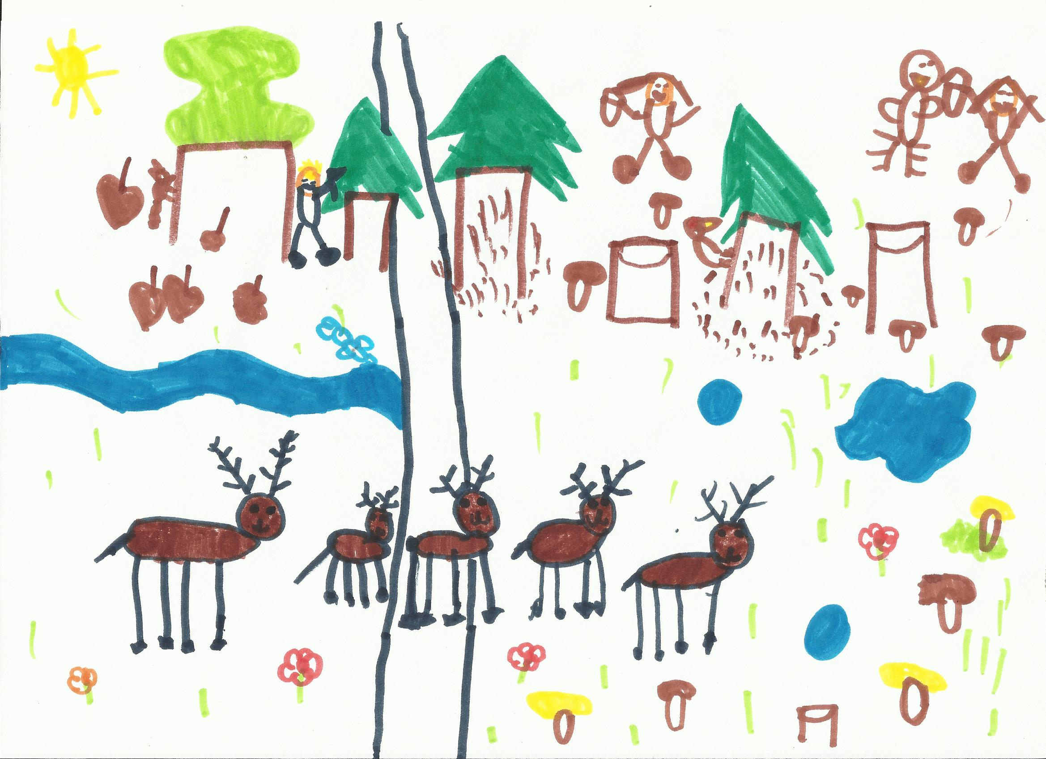
Prostor
Jakub Horák
Prostorové stavy
Shluky (atrakce = přitažlivé síly)
Jde o pozitivní vliv prostorové závislosti
Jde o vystihnutí: blízké a podobné
Hejna, smečky, stáda, roje, trsy, hnízda…

Slide 8
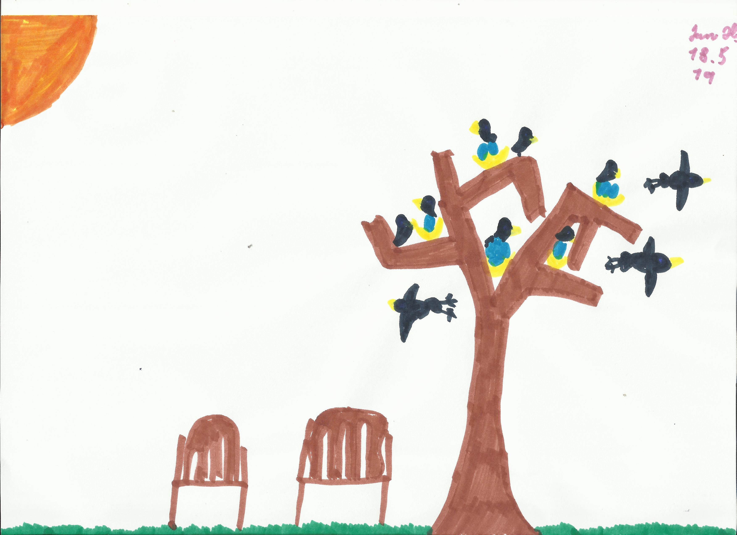
Prostor
Jakub Horák
Prostorové stavy
Pravidelné rozmístění (averze = odporové síly)
Jde o negativní vliv prostorové závislosti
Není v přírodě úplně běžné
Hnízdní kolonie, hnízda blanokřídlých, česna, panelák, města v USA (mimo centrum Bostonu)…

Slide 9
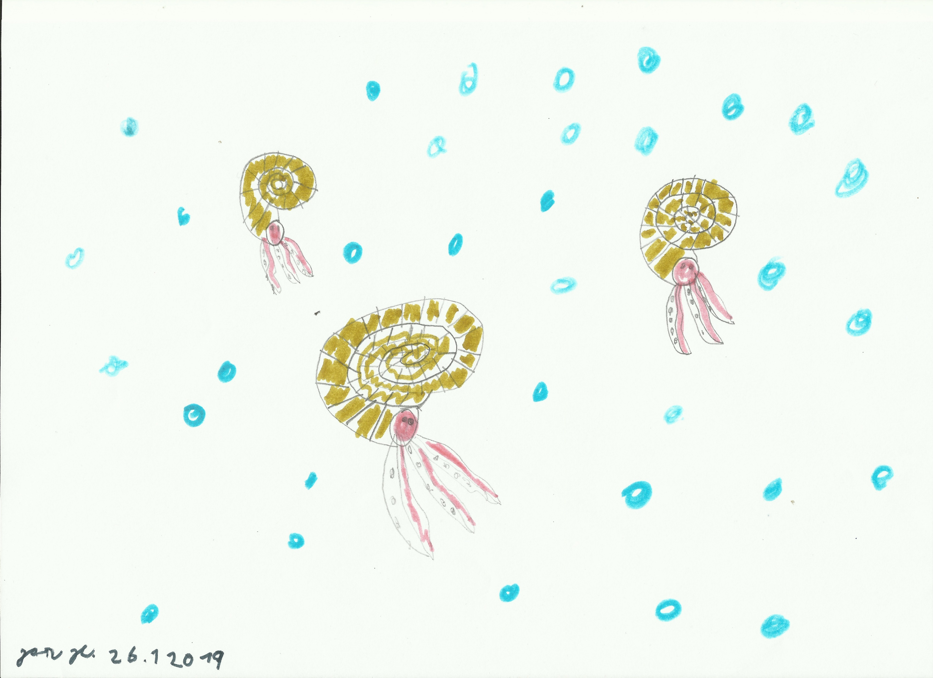
Prostor
Jakub Horák
Prostorové stavy
Náhodné rozmístění (žádné síly)
Nulový vliv prostorové závislosti
Není v přírodě častý
Pokud je nadbytek zdrojů
Nový atol, po výbuchu sopky, výdrol…

Slide 10
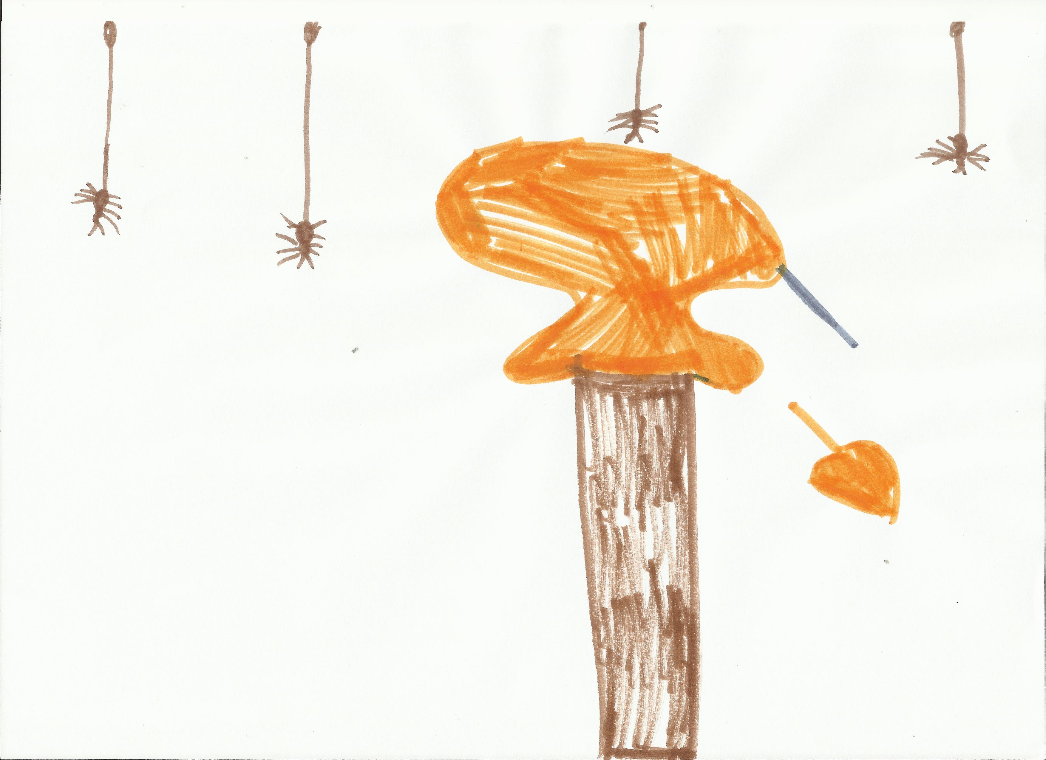
Prostor
Jakub Horák
Hlavní otázka
Jsou shluky přirozenou vlastností nebo je to dáno vlivem abiotického či biotického prostředí?

Slide 11
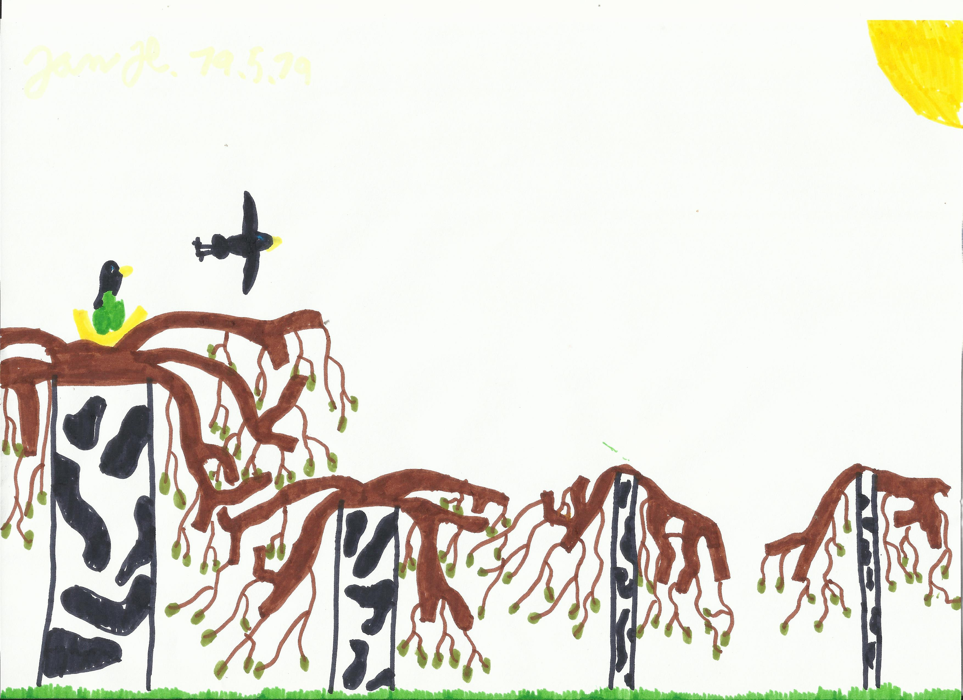
Prostor
Jakub Horák
Pseudo-replikace
Pro vyhodnocení dat je třeba opakování (replikace)
Opakování falešná = pseudoreplikace
Opakuji měření, ale příliš blízko od sebe

Slide 12
Prostor
Jakub Horák
Příklad pseudo-replikace
Louka deset let opuštěná
Na polovině obnovena péče
Chci zjistit reakci rostlin na obnovu kosení
Polovinu měření na kosené a druhou na opuštěné části louky

Slide 13
Prostor
Jakub Horák
Příklad pseudo-replikace
Měření druhového bohatství v opuštěné části si budou přirozeně prostorově bližší v porovnání s měřeními na obnovené a naopak
Zvláštnosti měřené části projeví právě jen v konkrétním prostoru

Slide 14
Prostor
Jakub Horák
Příklad pseudo-replikace
Co když zjistím, že na kosené půlce jsou druhy náročnější na živiny?
Co když právě na kosené půlce louky někdo vyklopil valník hnoje?
Jsou na kosené půlce dané druhy kvůli kosení nebo rezervoáru živin?

Slide 15
Prostor
Jakub Horák
Pseudo-replikace jsou (jen) prostorový problém
Problém, který lze vyřešit
Mnohdy velmi složitě
Místo jednoho měření na kosené ploše jich provedete více
Budou co nejvíce oddělená (segregovaná oddělená)
Pro každé měření sebereme souřadnice

Slide 16
Prostor
Jakub Horák
Pseudo-replikace jsou (jen) prostorový problém
Znáhodňující (randomizované) metody
Analýzy, které dokážou změřit vliv samotného prostoru
Analýzy, které umožní oddělit vliv prostoru od toho, co nás zajímá –obnovení péče.
Mnoho experimentů bylo založeno s pseudo-opakovaními
Třeba blokové výsadby různých druhů dřevin v lesnictví

Slide 17
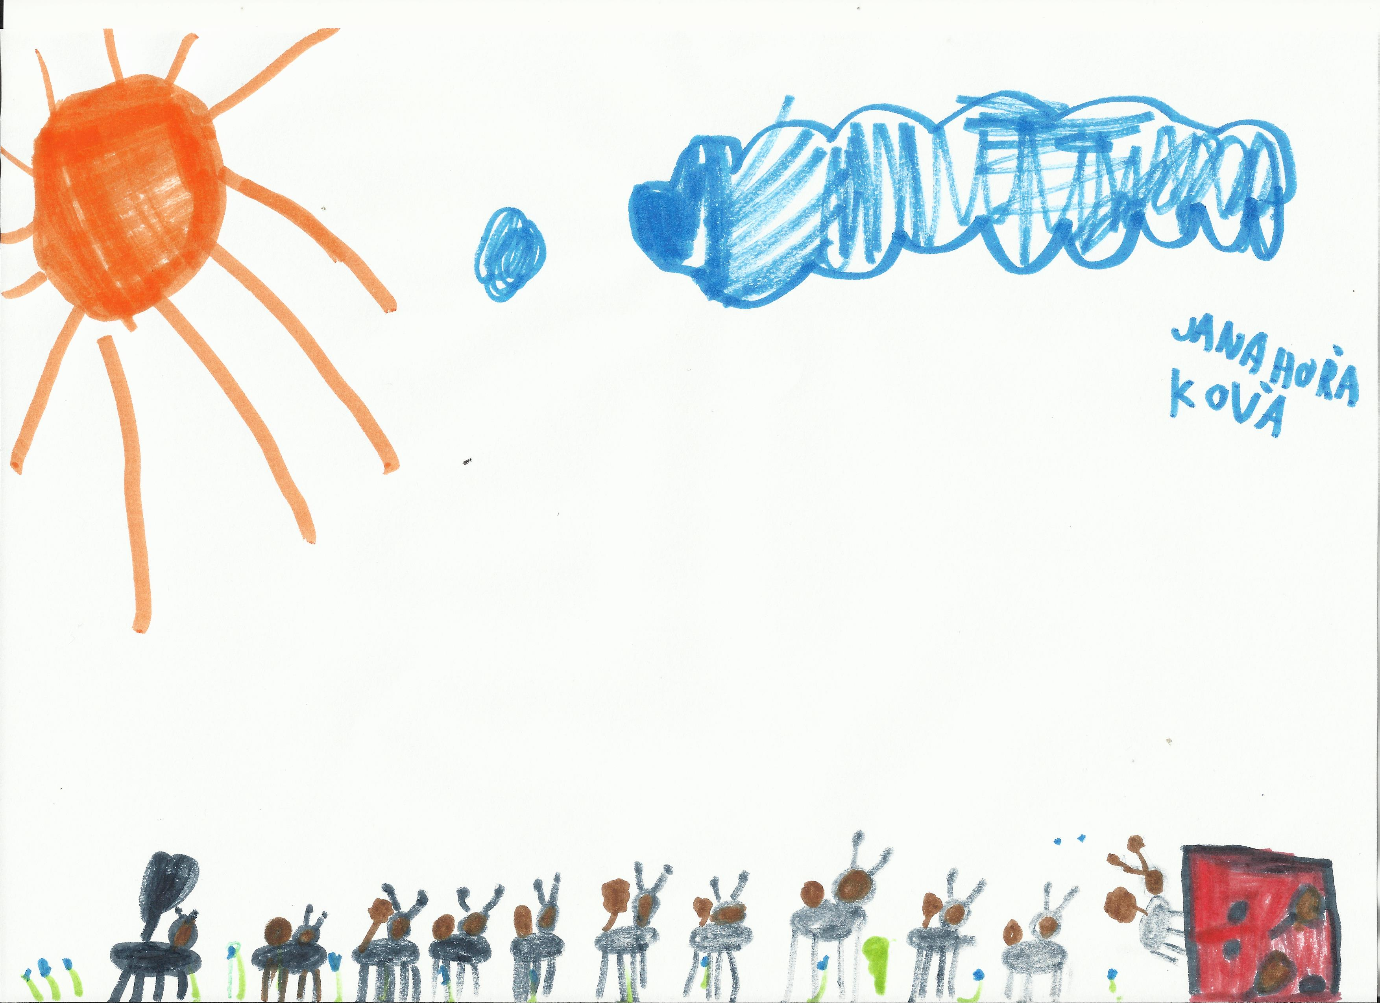
Prostor
Jakub Horák
Polní příklad
Zdánlivě ideální podmínky
Na úplně rovném poli vysety různé odrůdy kukuřice
Celkem 16 odrůd a pozemek 20x20 metrů
Jak byste je vyseli, abyste se vyhnuli pseudoreplikacím?
Co vše dále hrozí při vyhodnocení nejlepší odrůdy?

Slide 18
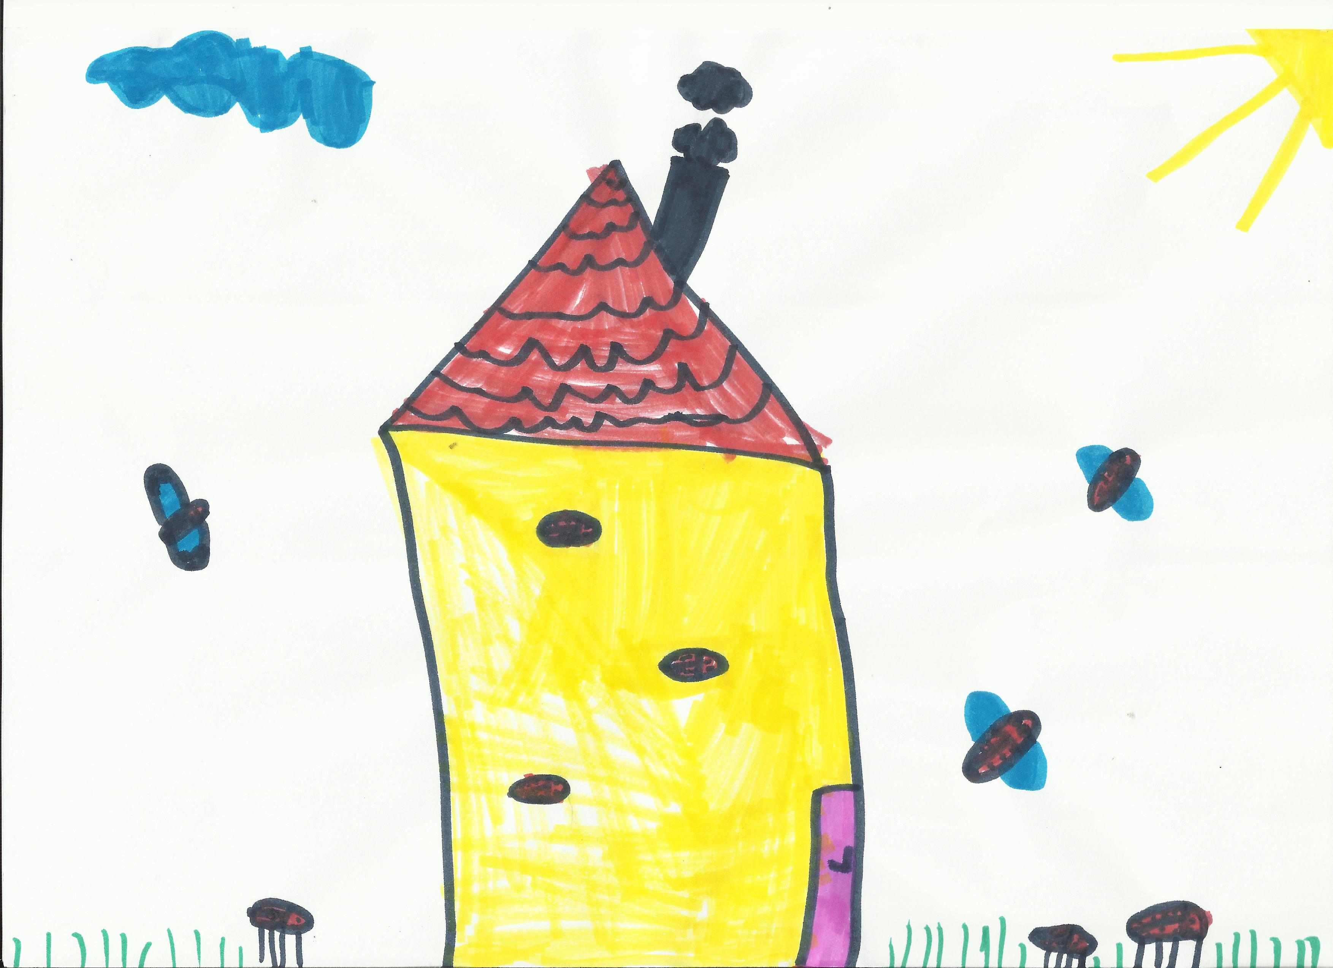
Prostor
Jakub Horák
Děkuji za pozornost

